Slide 2
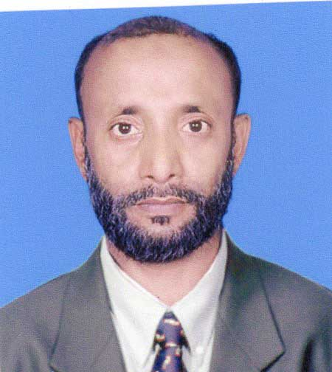
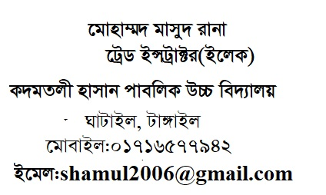
পরিচিতি

Slide 4
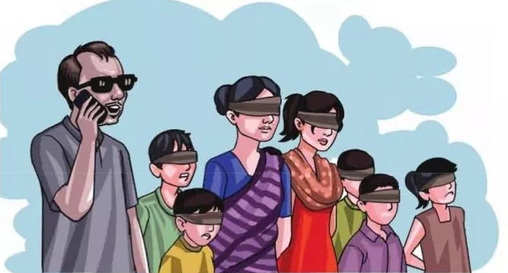
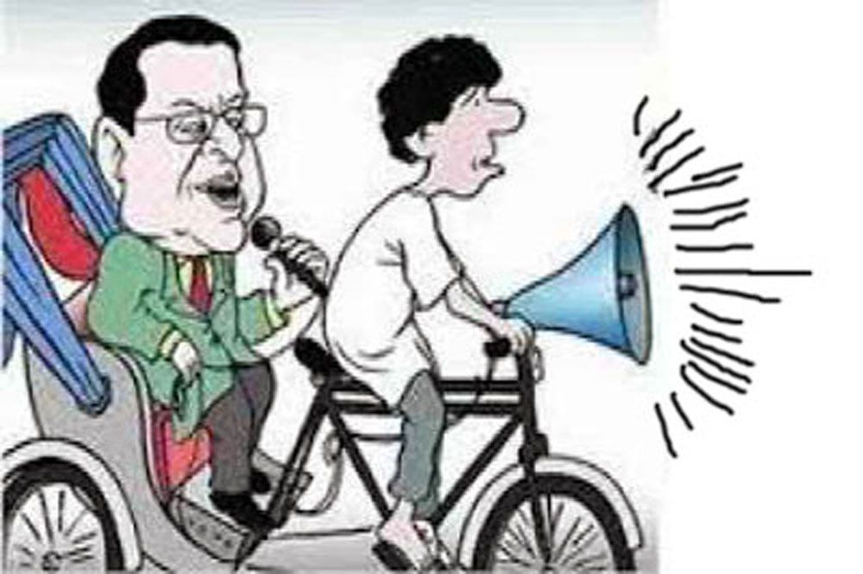
ছবি দেখে বল……..
কারন কী ?
পাচার করা
একটি শিশু হারানো বিজ্ঞপ্তি
মাইকে কিছু প্রচার করছে ?

Slide 5
আজকের পাঠ
শিশুপাচার ,কারণ ও প্রতিরোধ

Slide 6
শিখন ফল
শিশুপাচার কি তাহা বলতে পারবে।
১
শিশুপাচারের কারন গুলো বর্ণনা করতে পারবে।
২
শিশুপাচারের প্রতিরোধ ব্যাখ্যা করতে পারবে।
৩

Slide 7
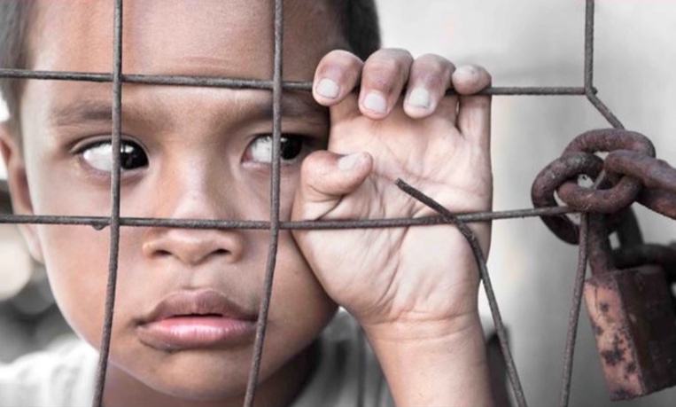
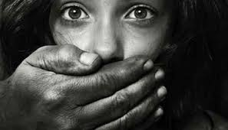
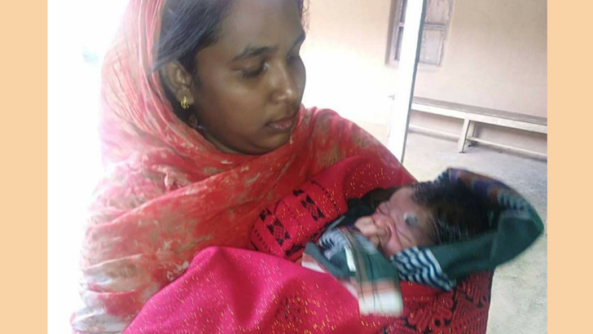
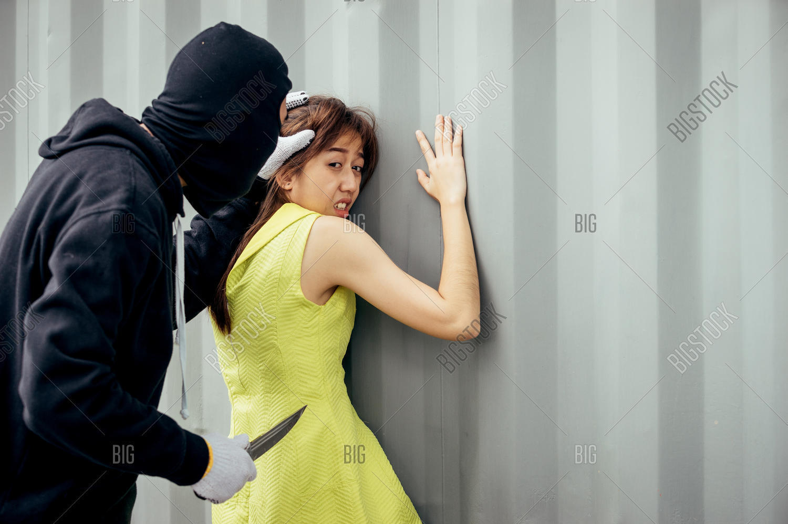
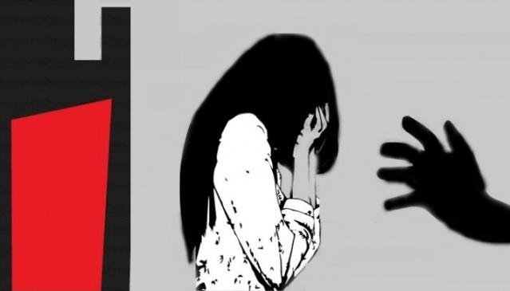
ছবিতে
সাধারণত শোষণের উদ্দেশ্যে জোর খাটিয়ে, ভয় দেখিয়ে এবং
চাপ সৃষ্টির মাধ্যমে অথবা যাকে পাচারের উদ্দেশ্য, তার উপর
কর্তৃত্ব রয়েছে এমন ব্যক্তিকে আইন বহির্ভূত উপায়ে
লেনদেনের মাধ্যমে সংগ্রহ, স্থানান্তর, আশ্রয়দান ও অর্থের
বিনিময়ে
সংগ্রহ
চাপ
ভয়
জোড় করা
অনৈতিক
অর্থের বিনিময়

Slide 8
একক কাজ
পাচারের সঙ্গা দাও

Slide 9
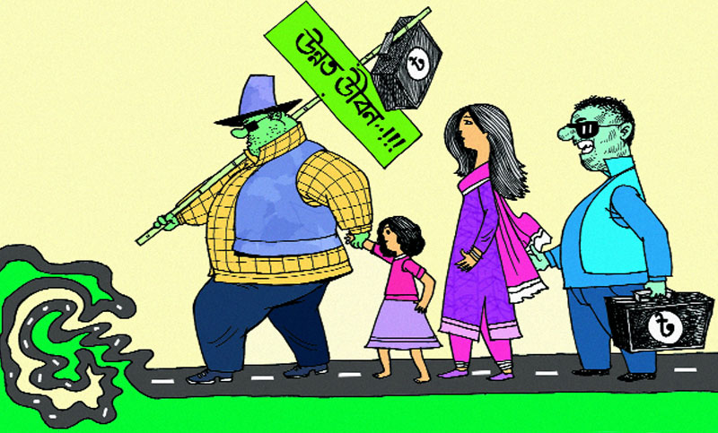
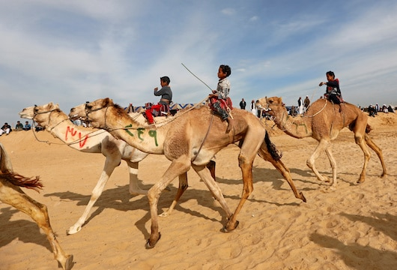
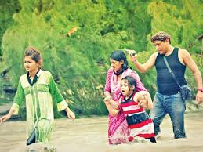
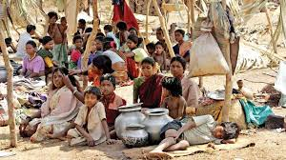
ছবিতে
শিশু পাচারের কারন
ভয় দেখিয়ে
দরিদ্র
বিনোদনের জন্য(উটের জকি)
অর্থনৈতিক সচ্ছতা আশা

Slide 10
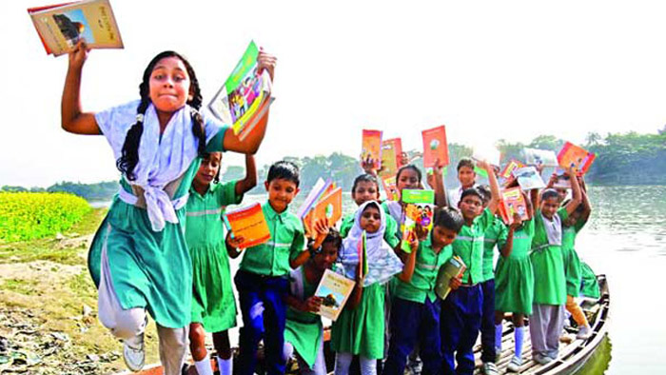
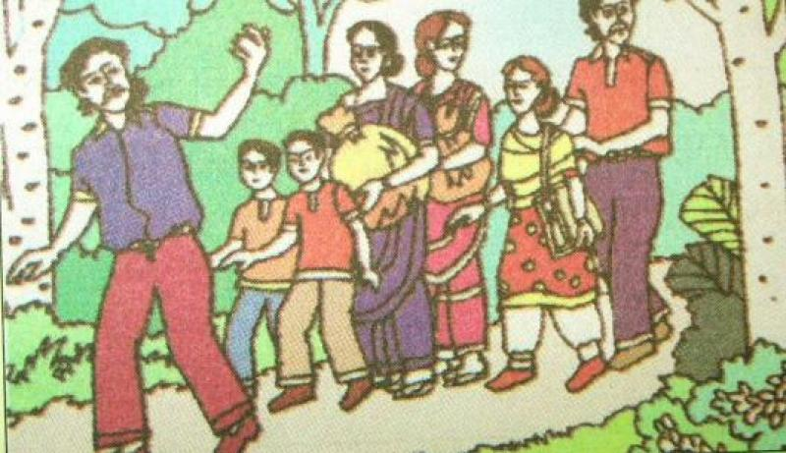
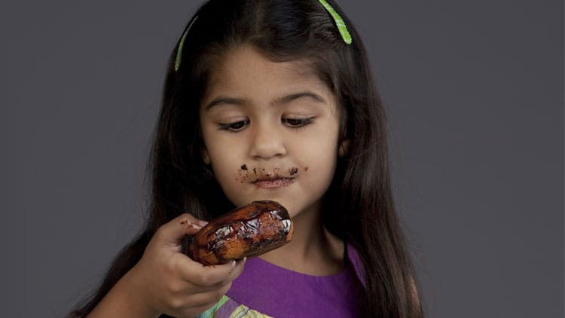
ছবিতে
শিশু পাচারের কারন
শিশুকে খাবারের লোভ
দেশান্তর
অর্থের কারনে
শিক্ষার অভাবে

Slide 11
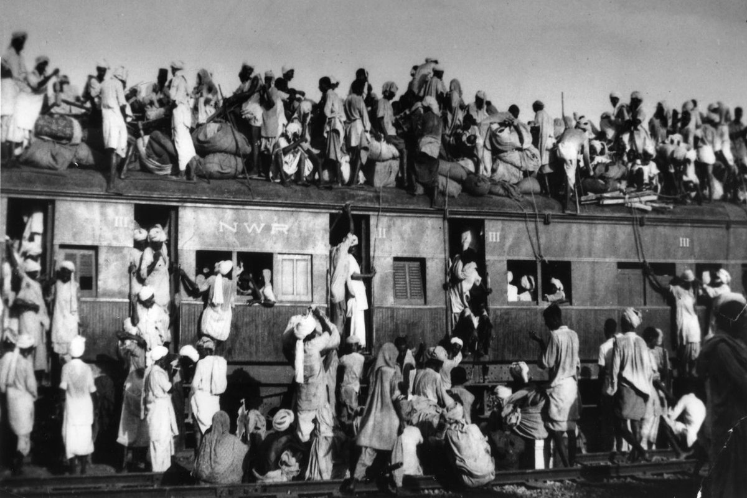
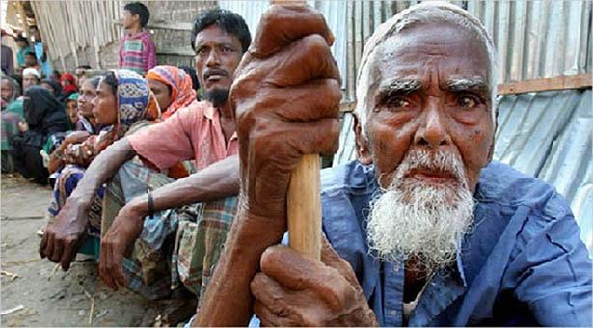
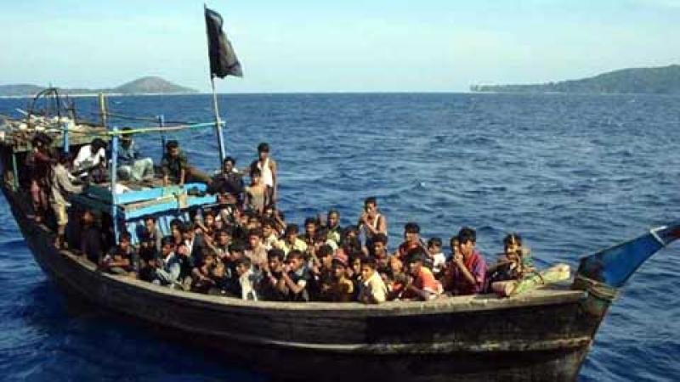
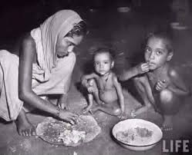
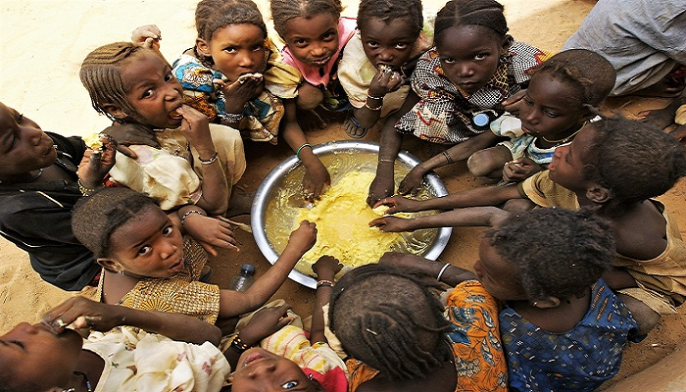
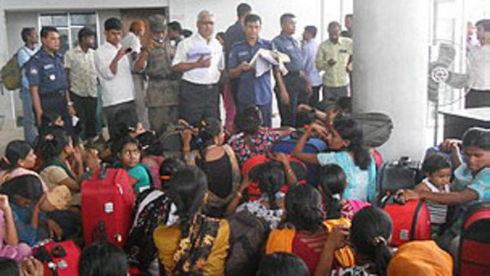
পাচারের কারন
সংখ্যা লঘু
জাতিগত সংঘাত
দুর্ভিক্ষ
অনৈতিক কাজে ব্যবহার

Slide 12
জোড়ায় কাজ
পাচারের কারণ গুলো লিখ ।

Slide 13
পাচারের প্রতিরোধ
দূরে/ নির্জন স্থানে একাকী যাব না

Slide 14
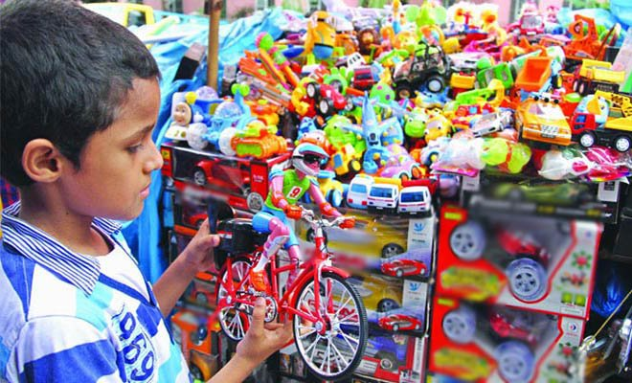
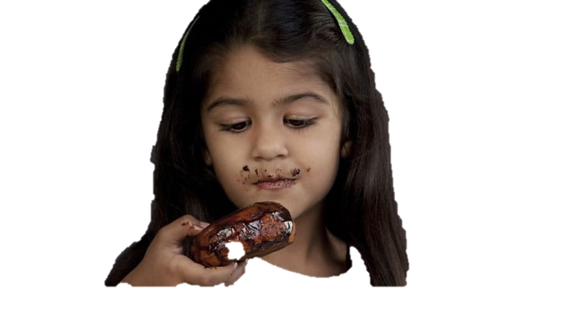
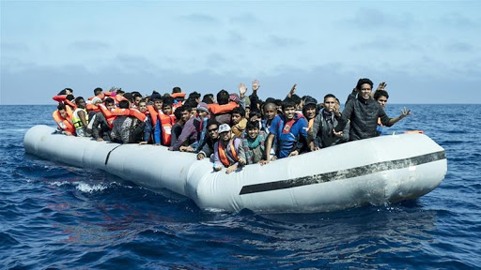
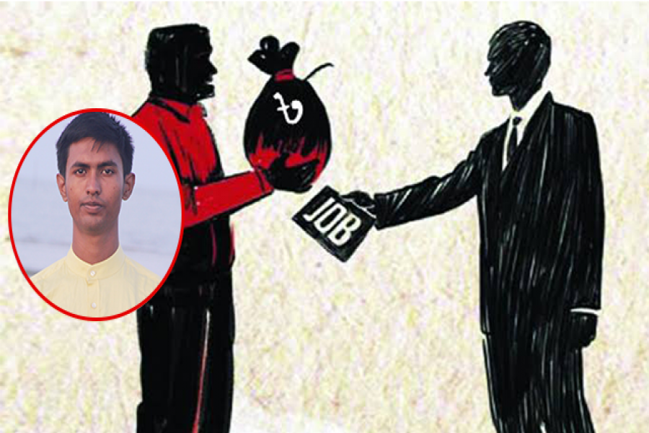
পাচার প্রতিরোধ
অপরিচিত খারার/খেলনা গ্রহন না করা
প্রলোভনকারী সম্পর্কে সতর্ক থাকব

Slide 15
পাচার প্রতিরোধ
পাচারকারীর কৌশল সম্পর্কে সতর্ক থাকা অন্যকে সতর্ক করা
প্রয়োজনে কর্তৃপক্ষকে জানাব

Slide 16
দলীয় কাজ
পাচার রোধে করণীয় বর্ণনা কর।

Slide 17
মূল্যায়ন
১। পাচারকারীরা কিভাবে শিশু পাচার করে ?
(ক) প্রকাশ্যে (খ) গোপনে (গ) প্রতারণা করে (ঘ) নিরবে
২। মানব পাচার করার পেছনে জড়িত থাকে কারা?
(ক) সংঘবদ্ধ চক্র (খ) রাজনৈতিক চক্র (গ) সন্ত্রাসী গ্রুপ (ঘ) বিদেশিরা
৩। শিশুপারের জন্য পাচারকারী কি অবলম্বন করে ?
(ক) ছুরি (খ) দা (গ) বন্দুক (ঘ) বিভিন্ন কৌশল
৪। সামাজিক শিক্ষার অন্তর্ভুক্ত হচ্ছে ? i.সমাজের নিয়মাবলী ii. মূল্যবোধ iii. আদর্শ
(ক) i ও ii (খ) ii ও iii (গ) i ও iii (ঘ) i, ii ও iii
৫। শিশু পাচার হওয়ার কারন? i.পিতা মাতার দরিদ্রতার ii. সচেতনতার অভার iii. চাকরির লোভ
(ক) i ও ii (খ) ii ও iii (গ) i ও iii (ঘ) i, ii ও iii

Slide 18
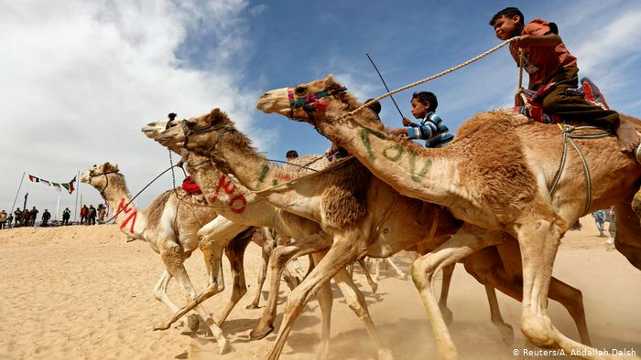
বাড়ীর কাজ
উপরোক্ত চিত্রে আলোকে কী কী ব্যাবস্থা নেওয়া যেতে পারে ? তোমার মতামত দাও।

Slide 19
সকলকে সুস্থতায় রাখুন

